Slide 1

МБДОУ д/с № 5»Родничок» комбинированного вида с. Сарыг-Сеп
Дистанционное обучение
10 неделя (с 4 по 17 ноября 2024 г.)
Подготовительная к школе группа
(6 - 7 лет)
Тема: «Мы весёлые ребята»
Выполнил: музыкальный руководитель Трегубова В.В.

Slide 2
Уважаемые родители!
Во время деятельности с ребенком
сделайте, пожалуйста, фотографии.
Отправить фотографии можно в группу в вайбер или лично вашему воспитателю.

Slide 3

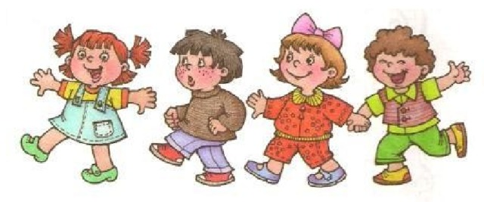
Ходьба под музыку

Slide 4
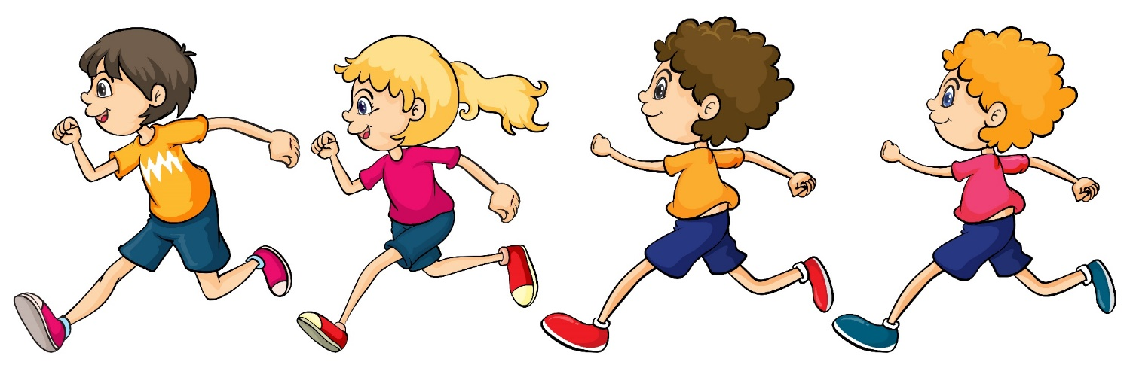
Лёгкий бег на носочках

Slide 5
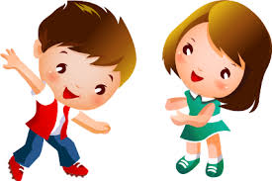
Упражнение
Качаем руками

Slide 6
Помнишь, мы слушали песенку про симпатичного зверька – хомячка. Давай споём песенку
«Хомячок»
.
1. Я маму всё просила:
«Купи ты мне щенка».
А мама мне купила
Смешного хомячка.
Припев:
Хомячок, хомячок,
Добродушный толстячок.
2. Он носом всюду тычем
И бегает кругом.
Хомяк, наверно, ищет
Свою нору, свой дом.
3. Я положу подстилку
На кухне в уголок.
Пускай там отдыхает
Мой ласковый зверёк.

Slide 7
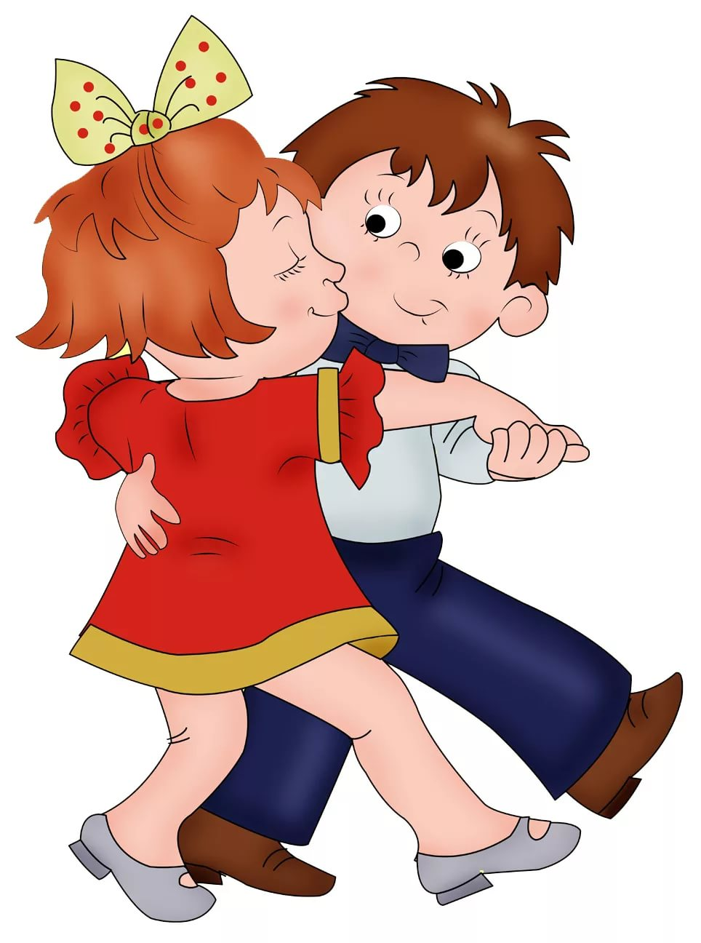
Ты хорошо пел. А танцевать любишь? Я предлагаю устроить перепляс – соревнования в танце. Приглашай всю свою семью! Узнаем, у кого получится самый весёлый радостный танец.
Игру можно провести несколько раз.

Slide 8
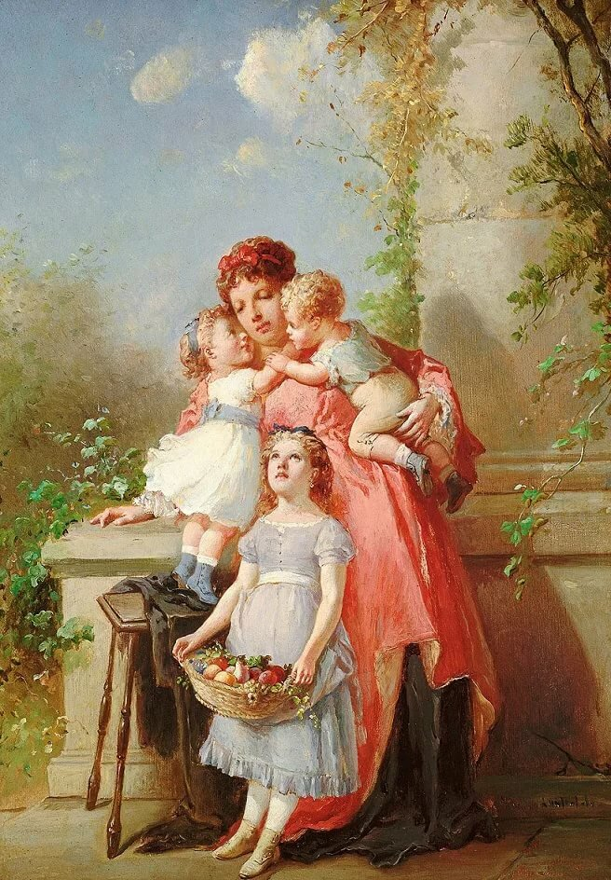
А сейчас послушай пьесу о маме.
Пётр Ильич Чайковский «Мама»
В пьесе »Мама» музыка очень простая, душевная, нежная. Изложена она в виде дуэта: нижний голос обладает более теплым тембром, а верхний – ясным, светлым. В целом пьеса эта очень гармоничная, мягкая.

Slide 9
Спасибо за внимание

